Slide 1

Chapter09
JSP와 자바빈즈

Slide 2
Contents
학습목표
이번 장에서는 자바빈즈(JavaBeans)를 학습 해본다.
효율적인 프로그래밍을 할 수 있도록 지원하는 자바빈즈에 대해 알아보자.
학습내용
자바빈즈 정의, 사용방법, 예제 학습
빈을 이용한 회원가입 양식 작성

Slide 3
자바빈즈(JavaBeans)란?
자바빈즈 사용 목적
JSP 페이지에 HTML을 제외한 다른 많은 JSP 코드들이 있으므로 해서 JSP 페이지를 이해하기 어려워짐.
자바빈즈는 JSP에 안의 수많은 자바 코드들이 담당했던 일들을 독립적으로 처리하기 위한 부품과 같음.
자바빈즈와 같은 컴포넌트 기술을 이용하여 작성할 수 있게 하여 효율성, 재사용성 등의 장점을 가짐.

Slide 4
자바빈즈 만들기
①정보를 저장하는 변수는 모두 private로 선언
②private로 선언된 변수의 값을 저장하는 메소드를 만듬
메소드의 이름은 setXxx() 형식으로 만듬
Xxx는 변수의 이름과 같으며 첫 글자는 대문자
③private로 선언된 변수의 값을 가져오는 메소드를 만듬
메소드의 이름은 getXxx() 형식으로 만듬
Xxx는 변수의 이름과 같으며 첫 글자는 대문자
④setXxx() 메소드와 getXxx() 메소드를 public으로 선언

Slide 5
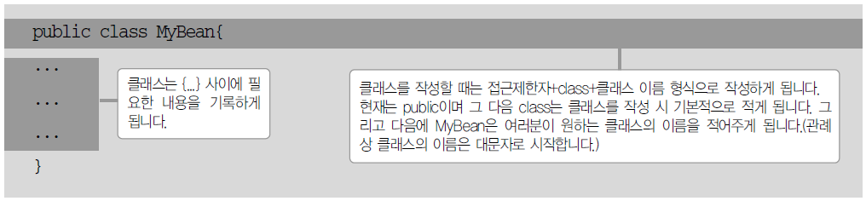
자바빈즈 만들기
보기 1 : 클래스 형식(빈즈의 형식)

Slide 6
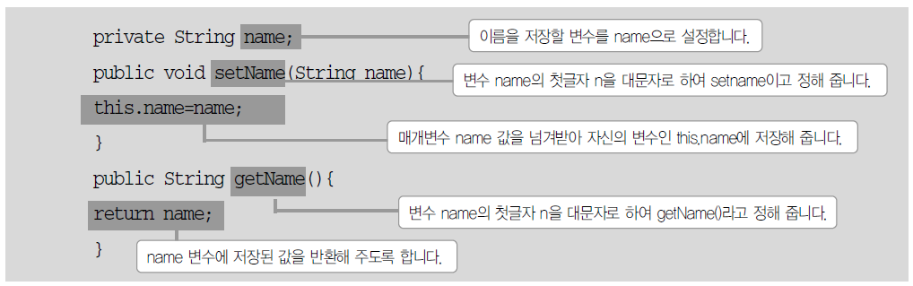
자바빈즈 만들기
보기 2 : 이름을 저장할 빈즈 만들기

Slide 7
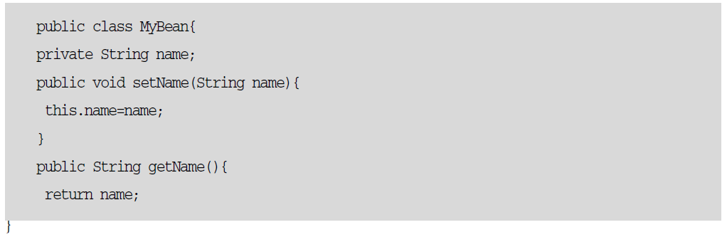
자바빈즈 만들기
보기 3 : 전체 보기
setXxx() 메소드를 setter라고 부릅니다.
getXxx() 메소드를 getter라고 부릅니다.

Slide 8
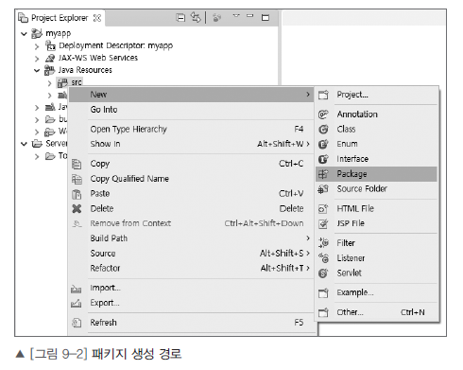
빈을 이용한 간단한 JSP 프로그래밍
①아래와 같은 경로로 패키지를 생성

Slide 9
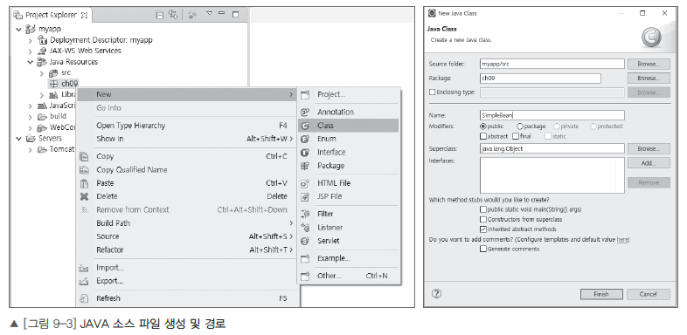
빈을 이용한 간단한 JSP 프로그래밍
②아래와 같이 소스를 src의 ch09 package에 작성하고 저장
source/ch09/SimpleBean.java

Slide 10
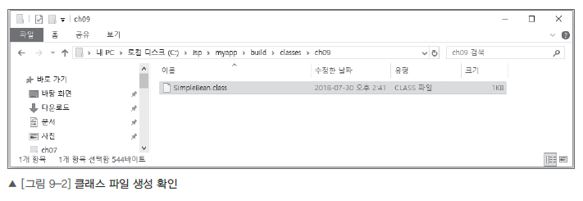
빈 컴파일
우리가 작성한 순수 자바 파일을 컴퓨터 내부에서 실질적으로 사용할 수 있도록 하기 위해서 하는 작업
SimpleBean.java 컴파일 => SimpleBean.class

Slide 11
빈을 이용하는 JSP 파일 작성
빈 태그
빈 관련 태그 | 내용
<jsp:useBean id="..." class="..." scope="..."/> | 빈을 생성하여 둡니다.
<jsp:setProperty name="..." property="..." value="..."/> | 빈에 값을 저장합니다.
<jsp:getProperty name="..." property="..."/> | 빈의 값을 가져옵니다.

Slide 12
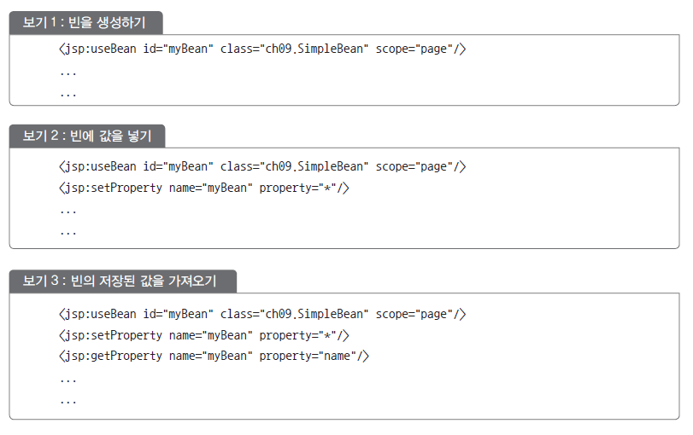
자바빈즈 만들기

Slide 13
빈을 이용하는 JSP 파일 작성
scope의 종류
종류 | 설명
page | 해당 JSP 페이지 내에서만 존재합니다.
request | 사용자의 요청(request)을 처리하는 동안 존재합니다.
session | 사용자가 최초에 접속하여 세션이 종료되기까지 존재합니다.
application | 해당 어플리케이션이 살아 있는 동안 함께 존재합니다.

Slide 14
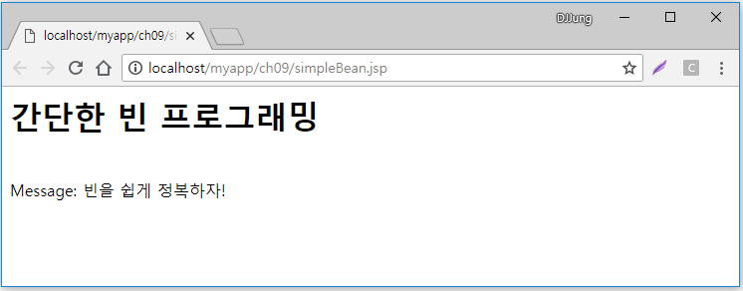
빈을 이용한 JSP 파일 예제
빈을 사용하는 jsp 파일을 작성하고 저장
source/ch09/simpleBean.jsp
브라우저를 실행시켜 결과를 확인
http://jspstudy.co.kr/myapp/ch09/simpleBean.jsp

Slide 15
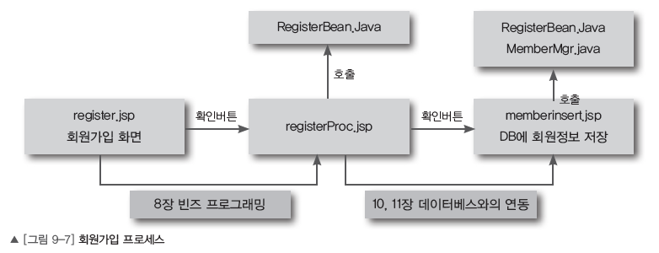
회원 인증 및 가입의 전체적인 구조
회원가입시 빈을 이용해 데이터를 처리
데이터베이스는 10장, 11장에서 학습

Slide 16
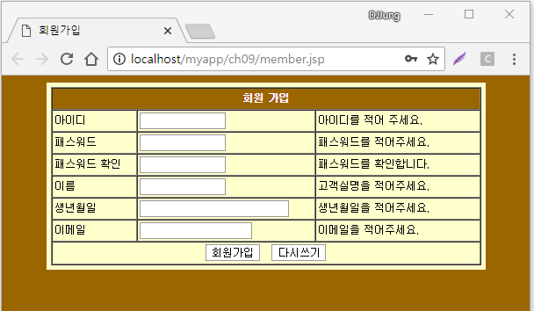
회원가입 입력 폼 작성
회원으로부터 입력 받을 폼을 만들기 위한 jsp 페이지를 작성하고 저장
source/ch09/member.jsp
브라우저를 실행시켜 결과를 확인-[양식 폼 확인]
http://jspstudy.co.kr/myapp/ch09/member.jsp

Slide 17
회원정보를 처리하기 위한 빈 작성
회원정보 처리를 위한 빈을 작성하고 저장
source/ch09/MemberBean.java
작성한 java파일을 저장
이클립스의 자동 컴파일 기능으로 인하여 저장만 하면 됨

Slide 18
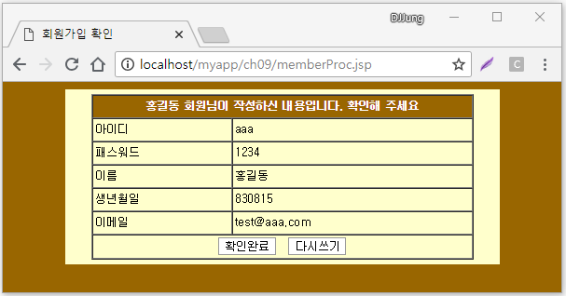
회원입력 정보확인 페이지 작성
사용자가 입력한 정보를 화면에 출력하는 파일을 코딩하고 저장
source/ch09/memberProc.jsp
브라우저를 실행시켜 결과를 확인-[회원가입 버튼 클릭]
http://jspstudy.co.kr/myapp/ch09/memberProc.jsp

Slide 19
Thank You !

